Slide 1
嵌入式系统设计与实例开发
——基于32位微处理器与实时操作系统
第八讲 基于μC/OS-Ⅱ的软件设计
华北电力大学
控制与计算机工程学院
李东江副教授

Slide 2
uCOS-II的不足之处
只有多任务调度的简单内核
内存管理过于简单，几乎没有动态内存管理功能
文件系统和图形界面需要外挂
对于设备驱动程序没有专门统一的接口

Slide 3
对μCOS-II进行必要的扩展
要想实现一个相对完整、实用的嵌入式操作系统，还需要相当多的扩展性的工作。如：
建立了FAT兼容的文件系统
外设及驱动程序的实现
基于Unicode的汉字库
基本绘图函数的实现
其它实用API函数

Slide 4
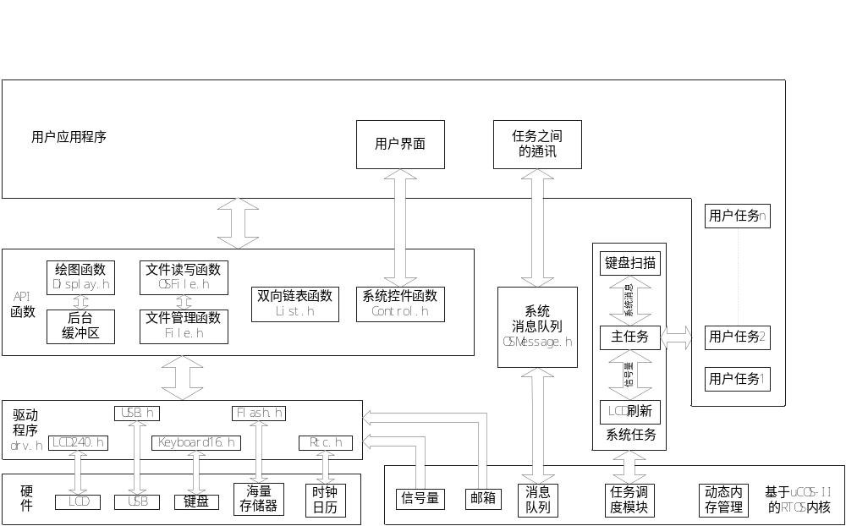
基于μCOS-II扩展RTOS的体系结构

Slide 5
1．系统外围设备的硬件部分
系统外围设备的硬件部分包括：液晶显示屏（LCD）、USB通信模块、键盘、海量Flash存储器、系统的时钟和日历。外围设备的硬件部分是保证系统实现指定任务的最底层的部件。
2、驱动程序模块
驱动程序是连接底层的硬件和上层的API函数的纽带，有了驱动程序模块，就可以把操作系统的API函数和底层的硬件分离开来。硬件的改变、删除或者添加，只需要随之改变、删除或者添加提供给操作系统的相应的驱动程序就可以了。而不会影响到API函数的功能，更不会影响到用户的应用程序。

Slide 6
3．操作系统的API函数
在操作系统中提供标准的应用程序接口（API）函数，可以加速用户应用程序的开发，统一应用程序的标准，同时也给操作系统版本的升级带来了方便。在API函数中，提供了大量的常用模块，可以大大简化用户应用程序的编写。
4．实时操作系统的多任务管理
μC/OS-Ⅱ作为操作系统的内核，主要的任务就是完成多任务之间的调度和同步。
5．系统的消息队列
这里所说的系统的消息队列是以μC/OS-Ⅱ的消息队列派生出来的系统消息传递机制，用来实现系统的各个任务之间、用户应用程序的各个任务之间以及用户应用程序和系统的各个任务之间的通信。

Slide 7
6．系统任务
系统任务主要包括液晶显示屏（LCD）的刷新任务、系统键盘扫描任务。这两个任务是操作系统的基本任务，随着操作系统的启动而运行。
7．用户应用程序
用户的应用程序建立在系统的主任务（Main_Task）基础之上。用户应用程序主要通过调用系统的API函数对系统进行操作，完成用户的要求。在用户的应用程序中也可以创建用户自己的任务。任务之间的协调主要依赖于系统的消息队列。

Slide 8
嵌入式文件系统

Slide 9
什么是文件系统（File System)
文件系统的定义
——处理文件的操作系统的部分称为文件系统.是操作系统中统一管理信息资源的一种软件，管理文件的存储、检索、更新，提供安全可靠的共享和保护手段，并且方便用户使用
文件系统的功能
——文件的构造、命名、存取、保护等。
文件系统的存储媒质
——磁盘（软盘、硬盘）、光盘、FLASH（盘）、RAM、ROM、网络
甚至设备等

Slide 10
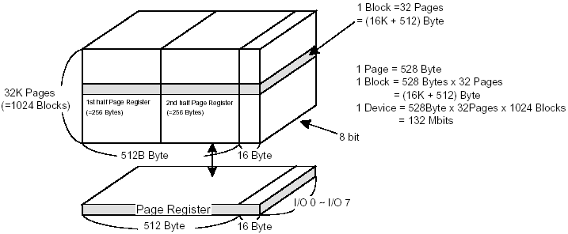
基于NAND FLASH的嵌入式文件系统

Slide 11
FLASH读写的特点
（1）必须以Page为单位进行读写；
（2）写之前必须先擦除原有内容；
（3）擦除操作必须对Block进行，即一次至少擦除一个Block的内容
针对这种情况，将Flash的一个Page定为1个扇区，将其1个Block，32个扇区定为一个簇，这样，簇的容量刚好为512＊32＝16K，满足FAT16对簇大小的要求

Slide 12
FLASH文件系统的要求
（1）掉电安全：嵌入式系统的运行环境一般比较恶劣，但同时又要求有较高的可靠性。这就对FLASH文件系统进出了较高的要求，无论程序崩溃或系统掉电，都不能影响文件系统的一致性和完整性，文件系统的写入、垃圾回收等操作对系统异常中止都非常敏感，极易造成数据丢失和数据垃圾，在文件系统设计和选用时应考虑；
（2）平均使用（wear-leveling)：由于FLASH扇区的擦除次数有限制，要求能够均匀使用各扇区，以延长FLASH的使用寿命；
（3）高效垃圾回收（garbage collection)：任何存储器在分配使用一段时间后，都会出现空区和碎片数据，为保证存储空间的使用率。方法是先移动扇区数据，再擦除整个扇区；
（4）低空间消耗（lov overhead)：指文件系统管理结构在FLASH存储器上的空间消耗，该空间用于FS建立，而不能用于实际数据的存储，可以提高有用数据的存储空间

Slide 13
FLASH文件系统的分类
（1）集中管理文件系统
特点：存储器空间的使用信息集中存放在存储器的某个地方，存储器的其它区域用于存放数据，数据必须依赖关键信息区才能被索引和使用
缺点：需要大量缓存空间，当某扇区需要更新时，先将扇区数据备份到RAM中，再进行擦除操作，最后将修改后的备份写入FLASH，难以保证掉电安全，不能均匀使用存储器空间，特别是关键信息区，对文件系统的使用都会改写该区，导致FLASH快速损坏；

Slide 14
FLASH文件系统的分类
（2）线性文件系统
概述：每个文件相关的信息都连续存放在存储器中，实现简单，读写快速，文件系统的关键信息分布存放；
优点：安全性好；能保证存储器的平均使用，延长了FLASH的使用寿命；
缺点：对文件操作效率低，不易实现添加、插入、剪切等操作；

Slide 15
FLASH文件系统的分类
（3）日志文件系统
概述：日志结构的文件系统使用顺序的、只增的日志作为磁盘上唯一的组织文件系统数据的结构 ,文件的描述可以仍采用传统的索引组织方式。方法是在内存中将几次 FS的修改汇集成一个大的日志条目(被称为段映像 ) ,然后动态分配磁盘空间并通过一次写操作写到磁盘上的一个连续的、固定大小的日志段 (Segment)中。并定时或当系统发出同步写请求时保证日志同步写到磁盘上；
优点：恢复快速——不会产生丢失的簇、也不会因为掉电而破坏文件系统。

Slide 16
几种开源的文件系统
TFS（Tiny File System)
概述：TFS是由原Lucent公司的Ed Sutter开发的嵌入式系统引导平台Umon的一部分。TFS是一种线性结构的文件系统，由多个存放 的文件块组成。一个文件块包含一个文件的所有信息。
优点：TFS提供了掉电安全机制和垃圾回收机制。需要额外的辅助空间，用于垃圾回收时的文件缓存和过程状态，如果出现终止，系统根据辅助空间的信息进行文件系统的恢复
缺点：文件的插入、剪切和个性需要较大的运行开销，即使是很小的修改，也要求将整个文件重写

Slide 17
jffs/jffs2文件系统的优缺点
JFFS(Journaling Flash File System）
概述：由瑞典Axis通信公司开发的文件系统，主要针对NOR型Flash存储器设计，提供了掉电安全，平均使用等特性，是基于Linux，由于遵循GPL开放源代码，易实现移植；
日志文件系统
提供了更好的崩溃、掉电安全保护
jffs2支持对flash的均匀磨损
在扇区级别上执行闪存擦除／写／读操作功能较好
文件系统接近满时，JFFS2 会大大放慢运行速度——垃圾收集

Slide 18
Nand上yaffs文件系统的优势
专门为Nand flash设计的日志文件系统
jffs／jffs2不适合大容量的Nand flash
  jffs的日志通过jffs_node建立在RAM中，占用
  RAM空间：对于128MB的Nand大概需要4MB的空间来维护节点
  启动的时候需要扫描日志节点，不适合大容量的Nand flash
FAT系统没有日志

Slide 19
FAT文件系统的发展
FAT12
FAT16
VFAT
FAT32
DOS 1.0 (1981)
DOS 3.0 (1984)
Win 3.1 (1992)
Win 95 (1995)
Win 95 Osr2 (1996)
Win 98 (1998)

Slide 20
FAT12/FAT16/FAT32的比较
 | FAT12 | FAT16 | FAT32
Size of FAT entry | 12 bits | 16 bits | 32 bits
Max num of clusters | 4,086 | 65,526 | 268,435,456
Cluster size used | 0.5 KB - 4 KB | 2 KB - 32 KB | 4 KB - 32 KB
最大磁盘容量 | 16,736,256 (16M) | 2,147,123,200 (2G) | about 2^41 (2T)

Slide 21
FAT16文件系统基本结构
FAT 文件系统由下面四部分组成
  保留区 Reserved region
    存放引导记录，BIOS信息等
  FAT 区
    FAT信息列表 (12/16/32 bits)
  根目录区
    目录信息列表 (32 bytes)
  文件和目录区
    存放簇信息
reserved | FAT(p) | FAT(b) | Root dir | File and directory ……

Slide 22
保留区 Reserved Region
reserved | FAT(p) | FAT(b) | Root dir | File and directory ……
引导记录
  基本信息 ……
  引导代码
BIOS参数块 (BPB)
  字节/扇区 (512,1024,2048,4096)
  扇区/簇 (1,2,4,8,16,32,64,128)
  根目录数
  总扇区值
  介质类型 (硬盘,软盘，FLASH）

Slide 23
FAT 区
reserved | FAT(p) | FAT(b) | Root dir | File and directory ……
通常有 FAT(P)(primary)和FAT(B)(backup)
每一个簇都有一个对应的FAT目录
Cluster 2
Cluster 3
FAT
……
数据区
…
Cluster n-1
Cluster n

Slide 24
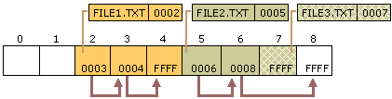
FAT 链表 (FAT16)
目录树
……

Slide 25
典型FLASH文件系统的结构
系统纪录
（SR，System Record)
文件分配表
(FAT,File Allocation Table)
文件登记表
(FRT,File Register Table)
数据区域
(Data Area)
（1）系统记录（SR，System Record）
存放媒质信息和最重要的文件系统信息。媒质信息诸如Flash存储器的类型、容量，划分成多少个区块，每区块包含多少个页面等。文件系统信息包括版本信息、保留区块的数目和位置、文件分配表和文件登记表所在的位置和大小、数据区域的位置和大小等。
（2）文件分配表（FAT，File Allocation Table）
存放着Flash存储器上所有区块的占用与空闲情况以及每个文件的存储连接结构。采用FAT16文件格式

Slide 26
FLASH文件系统的结构
（3）文件登记表（FRT，File Register Table）
存放着Flash文件系统中每一个文件的文件代号、文件长度、文件属性以及该文件的存储链在文件分配表中的入口。
（4）数据区域（Data Area）
用于存放文件的数据内容。本Flash文件系统中，数据分配的最小单位是Flash存储器的一个基本擦除单元，即一个物理区块（Block）。

Slide 27
文件系统的实现—FILE结构体
typedef struct{
U8 Buffer[BLOCK_SIZE]; //文件缓冲区
U32 fileblock; //文件当前的簇的位置
U32 filemode; //打开文件的模式
U32 filebufnum; //文件缓冲区中已经读取/写入的字节数
U32 fileCurpos; //读写的当前位置
U32 filesize; //文件的大小
}FILE;

Slide 28
与FLASH存储器的接口函数
块擦除unsigned char Erase_Cluster(unsigned int cluster)
页写入int WritePage(unsigned int block,unsigned int page,unsigned char *pPage)
页读出void ReadPage(unsigned int block,unsigned int page,unsigned char *pPage)

Slide 29
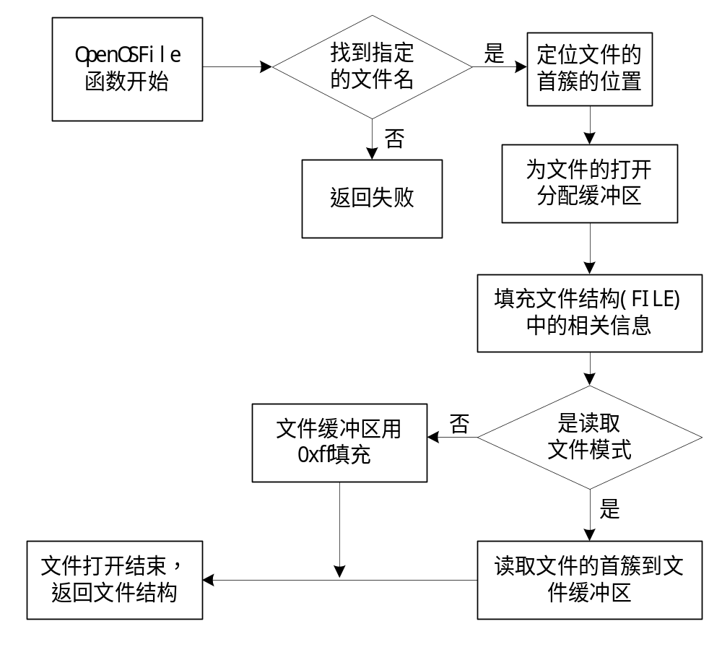
OpenOSFile的工作的流程图

Slide 30
文件系统的相关函数
始始化文件系统 void initOSFile(char filename[],U32 OpenMode)
读文件到缓冲区 U32 ReadOSFile（FILE* pfile,U8* ReadBuffer,U32 nReadbyte)
把缓冲区内容写入文件 U32 WriteOSFile（FILE* pfile,U8* WriteBuffer,U32 nWritebyte)
关闭文件，释放缓冲区 void CloseOSFile(FILE* Pfile)

Slide 31
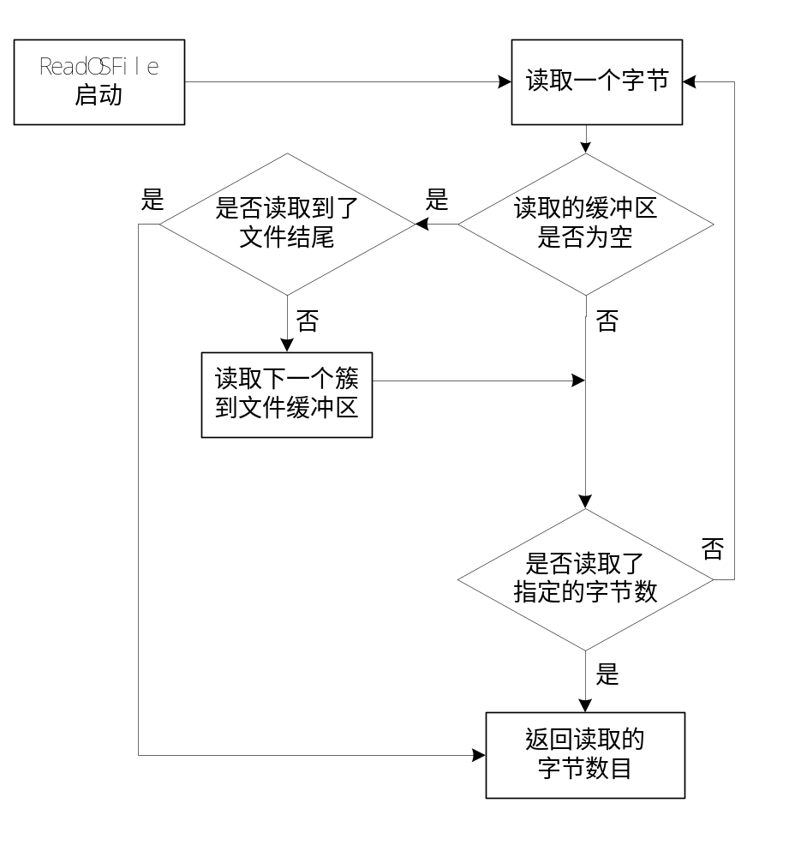
ReadOSFile函数的程序流程图
ReadOSFile函数的程序流程图

Slide 32
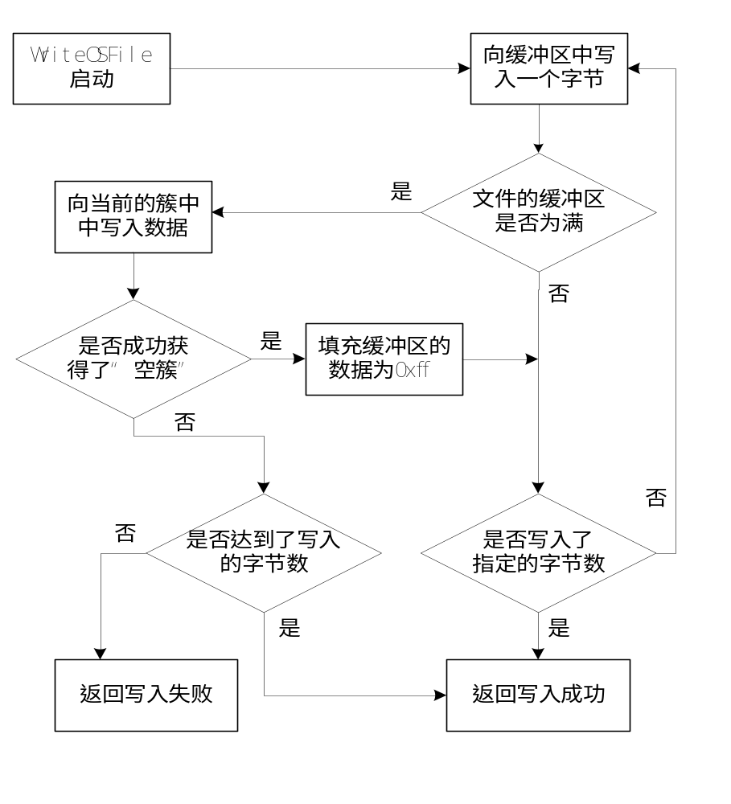
WriteOSFile函数的程序流程图
WriteOSFile函数的程序流程图

Slide 33
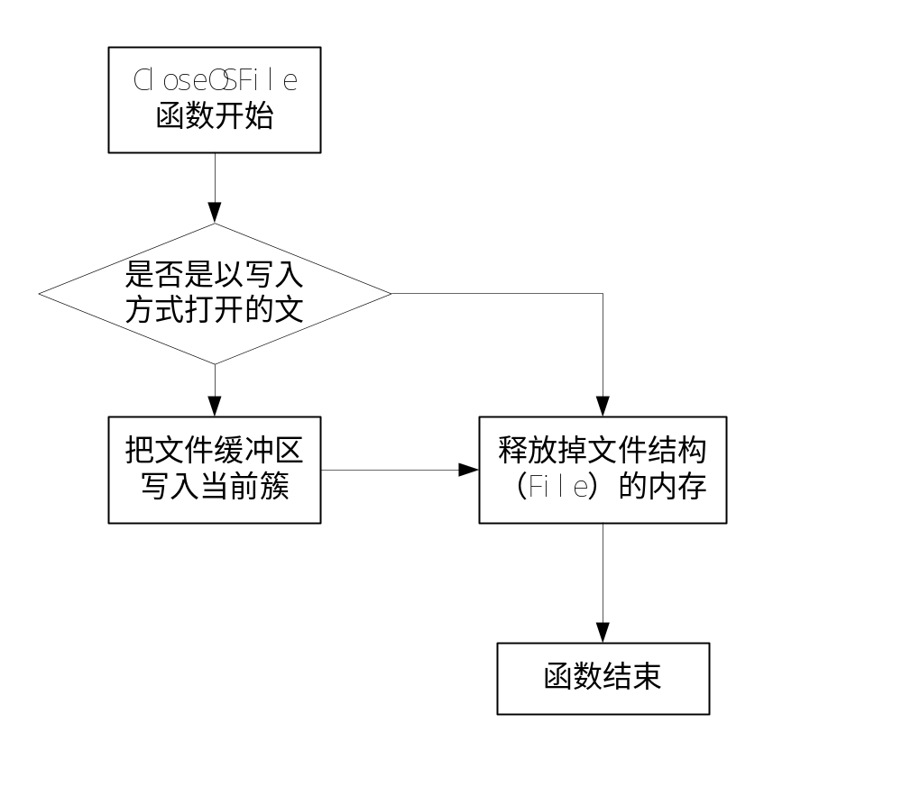
CloseOSFile函数的程序流程图
CloseOSFile函数的程序流程图

Slide 34
嵌入式GUI技术

Slide 35
GUI的概念
GUI的定义
Graphics User Interface, 是指计算机与其使用者之间的图形化对话接口。
GUI的主要特征：
——Windows，采用窗口界面，每个窗口是用户或系统的一个工作区域。一个屏幕上可以有多个窗口。
——Icons，采用形象化的图标或图符，易于操作者理解与操作。
——Menu，采用菜单，可供用户选择的功能提示
——Pointing Devices ，指鼠标器、触摸屏等，便于用户直接对屏幕对象进行操作。

Slide 36
嵌入式GUI的特点
体积小
功能强；
图形算法简洁、快速,占用系统资源少
可靠性高；
模块结构，便于移植和定制

Slide 37
嵌入式GUI的实现方法
1）按照需求开发满足自身特定需要的GUI系统；
2）将GUI作为一个软件层从应用程序中剥离，GUI的支持逻辑由应用程序自己负责；
3）设计一个支持大多数常见的GUI对象的应用编程接口库，使其具有与其他通用开发工具相类似的调用方法(如Win32)的GUI系统

Slide 38
几种典型的嵌入式GUI
Compact X-Window System:可扩展性好、可移植性好，代码尺寸大
Microwindows ：开放源码的嵌入式GUI软件，可移植性好，图形功能出色。
OpenGUI ：自由软件。汇编实现的内核，并利用MMX指令进行了优化，OpenGUI运行速度非常快。支持 32 位处理器，可以在MS-DOS，QNX和Linux下运行。主要用来在这些系统中开发图形应用程序和游戏
Qt/Embedded： QT 库开发商Trolltech 推出的面向嵌入式系统的 QT 版本。可移植性好，价格较贵。
MiniGUI：自由软件，面向嵌入式系统或者实时系统的图形用户界面支持系统。它主要运行于 Linux ，还可以运行在任何一种具有 POSIX 线程支持的 POSIX 兼容系统上

Slide 39
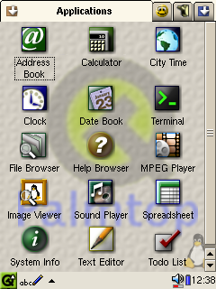
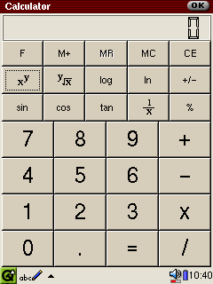
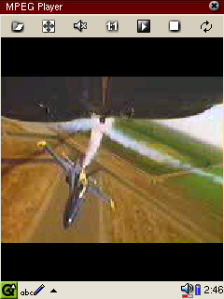
Qt/Embedded
可移植性好
模块化设计
开放源代码
图形界面漂亮

Slide 40
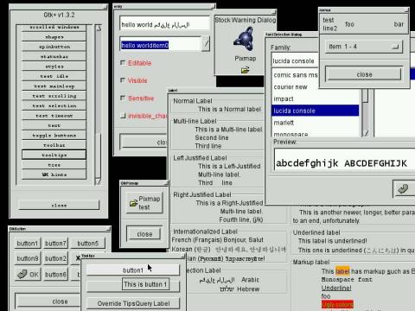
GTKFB
不需 X Server 直接与 FrameBuffer 连接
API 与 Desktop 版相容。
采用 LGPL 授权方式
体积小

Slide 41
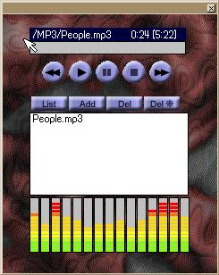
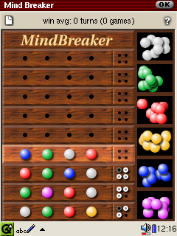
Microwindows
跨平台
不需 X Server
采用 FLTK Toolkits
支持 TrueType 字型

Slide 42
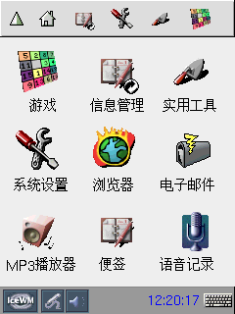
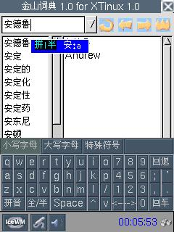
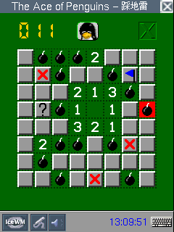
Tiny X Server
Tiny X Server 为 XFree86 Project 的一部分，体积比较大

Slide 43

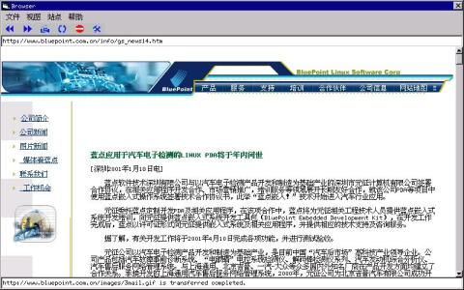
MiniGUI
支持 GB2312 与 BIG5 字集
支持多种格式字体，例如：TrueType、Adobe Type1等。
GUI函数 ( MoveTo、LineTo、FillBox、Rectangle、Circle、TextOut、DrawText ..等 )

Slide 44
MiniGUI
面向实时嵌入式系统的轻量级图形用户界面支持系统
1999 年初以 GPL 条款发布了第一个版本，国际知名的自由软件项目
已广泛应用于数控系统、手持信息终端产品、彩票机、DVR 系统、金融终端、KTV 点播系统、POS 机等等
已成为跨操作系统的图形用户界面支持系统：可在Linux/uClinux、eCOS、uC/OS-II、VxWorks、pSOS 等操作系统上运行
已验证硬件平台： Intel x86, ARM (ARM7 /AMR9 /StrongARM/xScale), PowerPC, MIPS, M68K, ColdFire

Slide 45
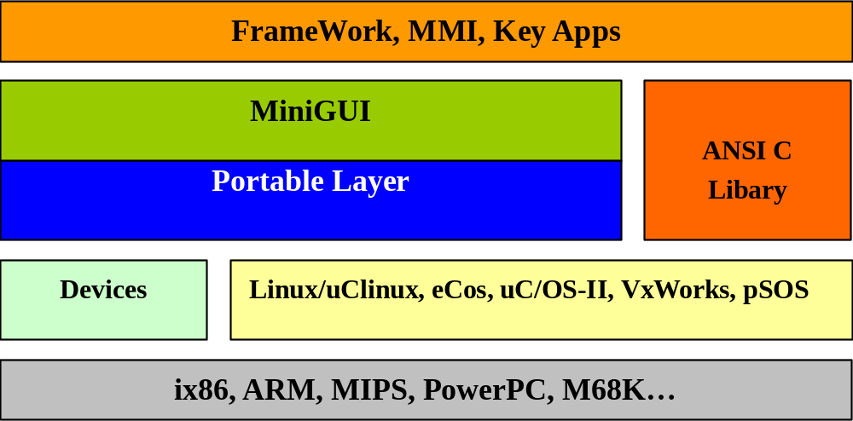
MiniGUI 和嵌入式操作系统的关系

Slide 46
MiniGUI 的功能特色(1)
完备的多窗口机制和消息传递机制
提供对话框、消息框和常用的控件类
菜单、滚动条、加速键、插入符、定时器等 GUI 元素
完善的 GDI 图形接口支持
位图、光标和图标等Windows资源文件支持各种流行的图像文件的支持，包括JPEG、GIF、PNG、BMP等

Slide 47
MiniGUI 的功能特色(2)
支持 ISO8859-1～ISO8859-15、GB2312、GBK、GB18030、BIG5、EUCKR、EUCJP、Shift-JIS、UNICODE 等字符集
  非UNICODE 内码实现，更加适合嵌入式系统
支持点阵字体（包括 QPF），TrueType 以及Adobe Type1 等矢量字体
汉字输入法支持，包括内码、全拼、智能拼音、五笔、自然码、手写输入法等
支持高级多媒体界面设计的“皮肤”技术

Slide 48
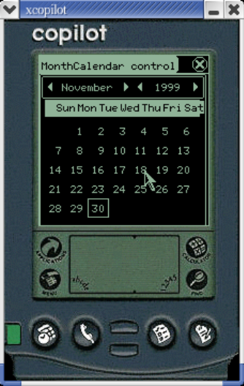
MiniGUI 的技术优势(1)
轻型、占用资源少
  可在CPU运算能力为 10 MIPS，仅有 4MB RAM 的系统上正常运行
  整个系统的占用空间最少为 500KB
高性能、高可靠性
  MiniGUI 体系结构及优化的图形接口，可确保最快的图形绘制速度
  已在许多实际产品，尤其是工控系统中得到应用，总装机量达 5 万台以上

Slide 49

MiniGUI 的技术优势(2)
可配置
  可根据需求进行配置，获得满足应用需求的最小系统
可伸缩性强
  可用于基于 DragonBall 的低端产品中
  亦可用于基于 StrongARM 或 xScale 的高端产品中

Slide 50
MiniGUI 的技术优势(3)
跨操作系统支持
  理论上可支持任意多任务的嵌入式操作系统
  实际已支持 Linux/uClinux, eCos, uC/OS-II, VxWorks 等嵌入式操作系统
  在不同操作系统上的 MiniGUI，提供完全兼容的 API 接口

Slide 51
MiniGUI vs. Qt/Embedded
典型系统配置：
  10 MIPS 以上
  8MB FLASH
  16MB RAM
产品范围：
  高、中、低端
许可费：
  8RMB~20RMB/副本
本地技术支持及服务
跨操作系统支持
典型系统配置：
  200MIPS 以上
  16MB FLASH
  32MB RAM
产品范围：
  多用于高端产品中
许可费：
  30RMB/副本
非本地技术支持
仅支持嵌入式 Linux

Slide 52
MiniGUI vs. MicroWindows
典型系统配置：
  10 MIPS 以上
  8MB FLASH
  16MB RAM
产品范围：
  高、中、低端
许可费：
  8RMB/副本
本地技术支持及服务
跨操作系统支持
典型系统配置：
  30MIPS 以上
  16MB FLASH
  16MB RAM
产品范围：
  高、中端
许可费：
  免费
无技术支持，无担保
仅支持 Linux/uClinux

Slide 53
MiniGUI在 uC/OS-II 上的移植(1)
uC/OS-II 提供了基本的任务管理及同步机制
缺少标准 I/O 函数（printf 等）
缺少内存管理函数（malloc/free等）
缺少 POSIX 标准兼容的线程接口

Slide 54
MiniGUI在 uC/OS-II 上的移植(2)
实现了 ANSI C 的标准 I/O 函数
实现了 ANSI C 的标准内存管理函数
实现了 POSIX 标准兼容的线程接口
在 MiniGUI 的图形抽象层及输入抽象层之下实现对图形和输入的支持

Slide 55
MiniGUI的三种运行模式
MiniGUI-Threads。运行在 MiniGUI-Threads 上的程序可以在不同的线程中建立多个窗口，但所有的窗口在一个进程或者地址空间中运行。这种运行模式非常适合于大多数传统意义上的嵌入式操作系统，比如 uC/OS-II、eCos、VxWorks、pSOS 等等。当然，在 Linux 和 uClinux 上，MiniGUI 也能以 MiniGUI-Threads 的模式运行。
MiniGUI-Lite。和 MiniGUI-Threads相反，MiniGUI-Lite 上的每个程序是单独的进程，每个进程也可以建立多个窗口。MiniGUI-Lite 适合于具有完整 UNIX 特性的嵌入式操作系统，比如嵌入式 Linux。
MiniGUI-Standalone。这种运行模式下，MiniGUI 可以以独立进程的方式运行，既不需要多线程也不需要多进程的支持，这种运行模式适合功能单一的应用场合。比如在一些使用 uClinux 的嵌入式产品中，因为各种原因而缺少线程支持，这时，就可以使用 MiniGUI-Standalone 来开发应用软件。

Slide 56
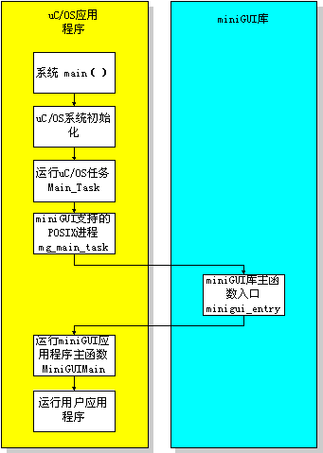
基于uC/OS的MiniGUI的应用软件流程

Slide 57
嵌入式GUI的结构模型
显示模型：图形在窗口上的基本显示模式
窗口模型：窗口如何显示及改变
用户模型：构造用户界面的工具及如何在屏幕上
组织各种图形对象，以及这些对象之间如何
交互的说明。
用户模型
窗口模型
显示模型
嵌入式操作系统
嵌入式硬件平台
图形用户系统是由显示模型接口程序、窗口模型接口程序和用户模型接口程序共同组成的。

Slide 58
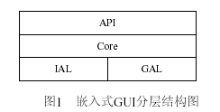
嵌入式GUI的体系结构
（1）API提供操作各种GUI对象(如窗口、菜单等)的应用编程接口函数；
（2）Core提供核心的图形操作功能，如消息机制、图形设备
接口、字体、窗口与桌面等的管理功能。
（3）IAL和GAL指硬件设备输入抽象层和图形输出抽象层，与底层输入输出设备接口，便于GUI挂接不同的输入输出设备，实现GUI系统良好的可移植性和通用性

Slide 59
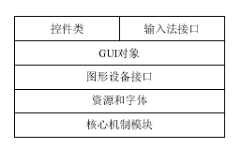
核心图形操作层的结构

Slide 60
核心机制模块
核心机制模块是嵌入式GUI中最重要的组成部分，包括消息机制和事件驱动机制、桌面操作、初始化操作、定时器操作等几个子模块，下面介绍几个主要子模块的功能：
1) 消息机制和事件驱动机制子模块：这个子模块主要负责消息的接受、分发和路由等操作；
2) 桌面子模块：桌面是GUI系统中非常重要的一个部分，相当于一个最底层窗口，其他主窗口都覆盖其上，维护了GUI中很多总体全局的操作；
3) 初始化子模块：它是GUI系统中最基本的一个模块，每次GUI运行之初都要通过这个模块的API函数对整个GUI环境参数进行设定和初始化操作；
4) 定时器子模块：定时器是GUI中非常重要的组成部分，当用户需要定时的处理某项操作将会使用该模块，在系统中也有使用，如编辑框控件中光标的闪烁，进度条控件进度块的前进等。

Slide 61
字符集与字体模块
矢量字体 基于矢量的的字体，称之为可缩放的字体，轮廓字体，或矢量字体。由于这些字体在存储时亦只存储了其轮廓，因此，在不同的缩放大小下依然能保持美观而不会出现“锯齿”。这点是很适合其完整地在Web上传输。一般说来，Logo、线形艺术作品、图表、动画、抽象艺术作品等凡较容易定义颜色区域的图形，用矢量图都能产生很好的效果。
计算机是以处理数字为基础，如果要处理文字就需要规定一个编码系统用不同的数字来表示相应的字符。我们较为熟悉的有GB、GBK、BIG5、ASCII等等。由于编码不统一，这些编码系统之间经常相互冲突。事实上，两种编码可能使用相同的数字代表两个不同的字符；或者使用不同的数字代表相同的字符。
在Unicode的双字节版本中（UTF-16）使用的是16位编码方式，可提供65,000多个字符代码指针。其编码容量可涵盖世界上几乎所有的语言，不仅包括拉丁语，希腊语，斯拉夫语，希伯来语，阿拉伯语，亚美尼亚语，还包括中文，日文和韩文这样的象形文字，以及平假名，片假名，孟加拉语，泰米尔语，泰国语，老挝语等。目前还有大约8000个代码指针未用，可供扩展。

Slide 62
图形设备接口
图形设备接口(Graphics Device Interface，GDI)象GUI图形操作的中间件，主要功能是支持与设备无关的图形操作，GDI将上层应用和不同输出设备的特性隔离开来，使编制的上层应用能够毫无困难地在任意一种图形输出设备上运行。
它向上层应用(最终用户或者系统其他上层组件)提供了一些基本的服务：位图(bitmap)、文本(text)、一般绘图(Gen Drawing)等

Slide 63
控件
一般地，GUI系统都会预先定义一些控件类，当利用某个控件类创建控件之后，所有属于这个控件类的控件均会具有相同的行为和显示。利用这些技术，可以确保一致的人机操作界面，而程序员可以像搭积木一样地组建图形用户界面。
嵌入式GUI系统使用了控件类和控件的概念，可以方便地对已有控件进行重载，使其拥有一些特殊效果。如需要建立一个只允许输入数字的编辑框时，可以通过重载已有编辑框而实现，而不需要重新编写一个新的控件类。

Slide 64
常用GUI函数简介
在多任务操作系统中，绘图设备上下文（DC）是绘图的关键。绘图设备上下文（DC）保存了每一个绘图对象的相关参数（比如：绘图画笔的宽度、绘图的原点坐标等）。在多任务操作系统中，通过绘图设备上下文（DC）来绘图，可以保证在不同的任务绘图的参数是相互独立的，不会互相影响。

Slide 65
DC的定义
typedef struct{
int DrawPointx;
int DrawPointy; //绘图所使用的坐标点
int PenWidth; //画笔宽度
U32 PenMode; //画笔模式
U32 PenColor; //画笔的颜色
int DrawOrgx; //绘图的坐标原点位置
int DrawOrgy;
int DrawRangex; //绘图的区域范围
int DrawRangey;
U8 bUpdataBuffer; //是否更新后台缓冲区
U32 Fontcolor; //字符颜色
}DC,*PDC;

Slide 66
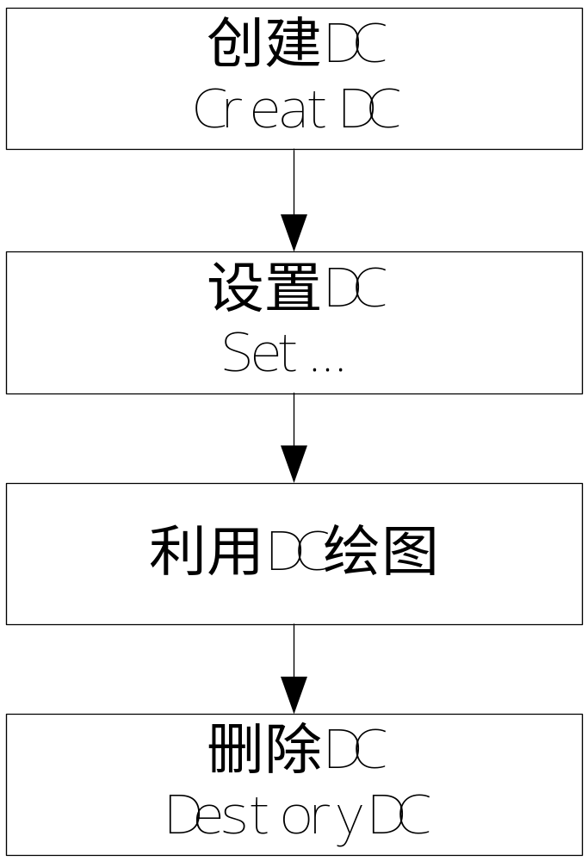
DC的使用

Slide 67
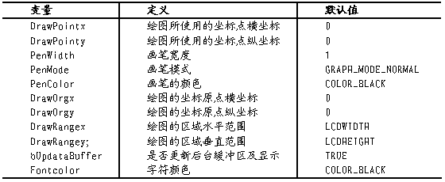
DC创建
PDC pdc;
pdc=CreateDC();

Slide 68
典型的绘图函数(a)
void initOSDC();
PDC CreateDC();
void DestoryDC(PDC pdc);
void MoveTo(PDC pdc, int x, int y);
void LineTo(PDC pdc, int x, int y);
void DrawRectFrame(PDC pdc, int left,int top ,int right, int bottom);
void Circle(PDC pdc, int x0, int y0, int r);

Slide 69
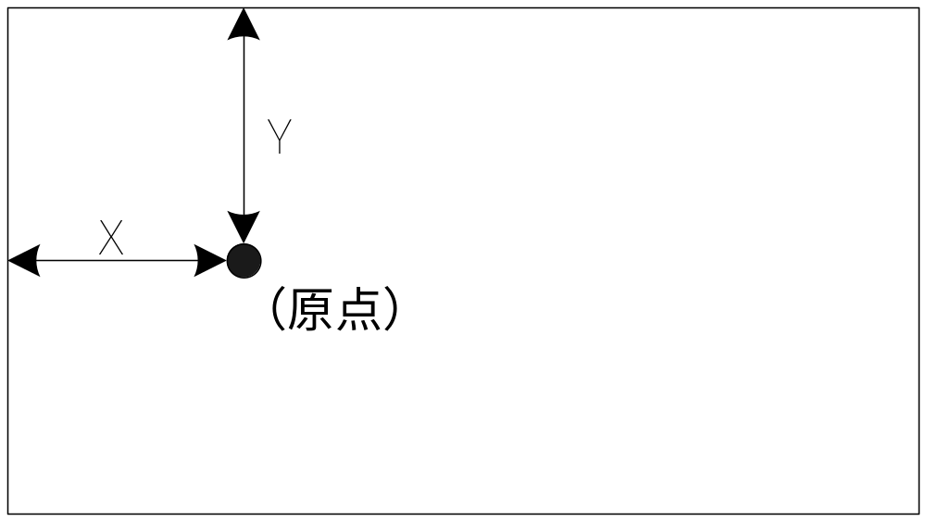
典型的绘图函数(b)
void SetDrawOrg(PDC pdc, int x,int y, int* oldx, int *oldy)
设置绘图设备上下文（DC）的原点

Slide 70
典型的绘图函数(c)
void SetDrawRange(PDC pdc, int x,int y, int* oldx, int *oldy)
设置绘图设备上下文（DC）的绘图范围
x,y：设定的横向、纵向绘图的范围，如果x（或者y）为1，则表示x（或者y）方向的比例随着y（或者x）方向的范围按比例缩放。如果参数为-1，表示方向相反

Slide 71
DC设置举例
PDC pdc;
pdc=CreateDC();
SetDrawOrg(pdc,170,50,&oldx,&oldy);
SetDrawRange(pdc,800,-1,&oldxrange, &oldyrange);
上面的程序代码创建一个绘图设备上下文（DC），将原点坐标设定在液晶屏设备坐标的(170,50)，并把绘图的逻辑坐标的水平值设置成800，垂直范围按照液晶屏实际的横纵比例缩放。

Slide 72
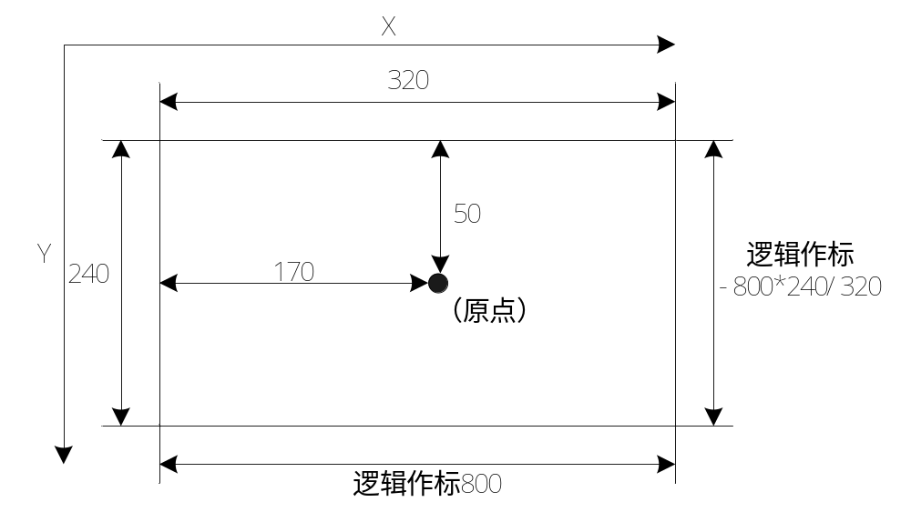
DC设置图例

Slide 73
基于Unicode的字库
什么是Unicode
使用Unicode的优点
字符的存储方式
编写Unicode的程序
Unicode字模的提取
Unicode字库的显示及相关函数

Slide 74
什么是Unicode
Unicode 是 统一编码的紧缩写法
世界上常用的编码系统有数百种之多，但所有的这些编码系统，没有哪一个能有足够的字符，可以适用于多种语言文本
由于编码不统一，这些编码系统之间经常相互冲突
Unicode出现改变了这一切
在Unicode的双字节版本中（UTF-16）使用的是16位编码方式，可提供65,000多个字符代码指针

Slide 75
使用Unicode的优点
使用Unicode避免了乱码的产生，使得国际间文本数据交换成为可能
解决了多语言文本同平面共存的问题
实现了软件的全球化，避免了软件产品在贯穿多个平台、语言和国家时的重建

Slide 76
字符的存储方式
在图形操作系统中，字符（包括：中文、英文）通常有2种存储方式。
一种方式存储的是字符的图形点阵
另一种方式是存储汉字的矢量图形
在嵌入式处理中，因为处理器的性能和嵌入式系统资源还不如PC机，而且，嵌入式只是针对专一控制而应用的系统。基本上，没有必要使用矢量字库。
为了进一步加快处理速度，系统中保存有12x12、16x16和24x24三种分辨率的点阵字库。

Slide 77
提取Unicode字库
Windows2000及其以后的系统版本，默认的字符处理方式是Unicode
Windows平台上，有大量丰富的字符资源
Windows2000及其以后的系统版本中，提取Unicode字符点阵无疑成了最好的选择。我们的Unicode字符的提取软件是使用Microsoft Visual C++ 6.0编写的。

Slide 78
Unicode字库分配
本系统中编码采用双字节版本的Unicode格式
收集了ASCII字符（0x0000-0x00ff）256个
特殊图形符号（0x2600-0x267f和0x2700-0x27bf）320个
中文字符（0x4e00-0x9fff）20992个。

Slide 79
Unicode字库相关函数
转换函数
  void Int2Unicode(int number, U16 str[ ]);
  int Unicode2Int(U16 str[ ]);
  void strChar2Unicode(U16 ch2[ ], const char ch1[ ]);
输出函数
  void TextOut(PDC pdc, int x, int y, U16 *ch, U8 bunicode, U8 fnt);
  void TextOutRect(PDC pdc, structRECT* prect, U16* ch, U8 bunicode, U8 fnt)

Slide 80
典型的控件
控件是可视化开发的基础。对于开发应用程序的用户来说，控件是一个独立的组件，它有着自己的显示方式，自己的动态内存管理模式，甚至有的控件还可以向系统发送自己的消息。用户不需要掌握控件的内部到底是如何工作的，用户只需要通过控件提供的API函数，改变控件相应的属性，从而改变控件的显示方式。
  控件的引入可以方便用户的开发，加速用户应用程序界面的编写速度。
  为运行在操作系统上的应用程序的界面提供了统一的标准，方便了使用。

Slide 81
系统中的控件
文本框控件
列表框控件
图片框控件
按钮控件
窗体

Slide 82
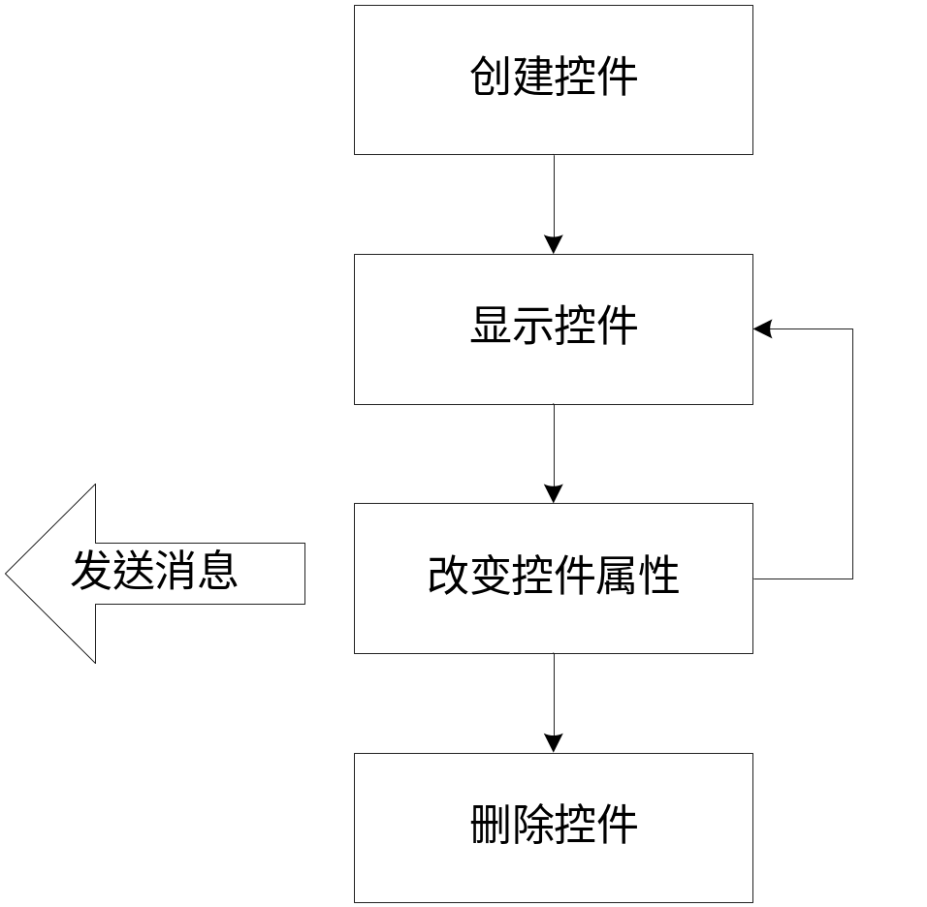
控件的使用流程

Slide 83
通用的系统控件
对一个通用的系统控件，包含了如下的数据结构：
typedef struct{
U32 CtrlType; //控件的类型
U32 CtrlID; //控件的ID
structRECT ListCtrlRect;//控件的位置和大小
U32 FontSize; //控件的字符大小
U32 style; //控件的的边框风格
U8 bVisible; //是否可见
}OS_Ctrl;

Slide 84
嵌入式程序优化技术

Slide 85
嵌入式软件的要求
功能性要求：满足系统所要求的功能；
时限性要求：满足系统的实时性要求；
存贮器要求：适应系统内存总量要求；
功耗要求：满足系统能耗的要求；

Slide 86
嵌入式编程 语言的选择
高级语言：C、C++、JAVA、Ada等；
汇编语言：硬件体系结构相关；

Slide 87
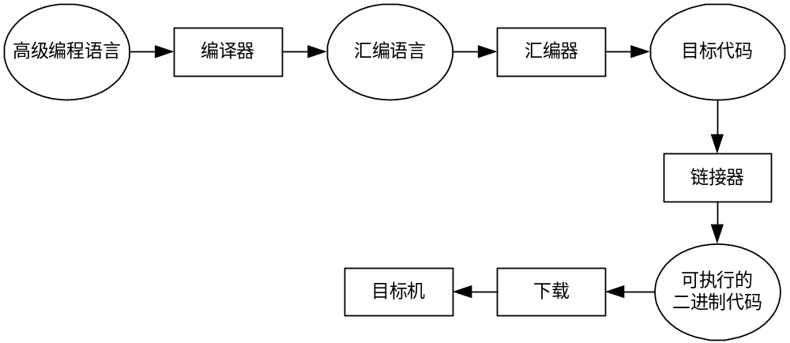
程序的编译执行过程

Slide 88
嵌入式C编译环境
嵌入式C交叉编译环境一般都包括编译器、汇编器和链接器。
汇编器的任务是将符号级的汇编语言翻译成称为目标代码的指令位级表示；
链接器是用来将不同的模块（编译或汇编过的文件）链接成目标文件；
定位器则允许将代码和数据放置在目标处理器的指定内存空间

Slide 89
汇编程序
汇编完成汇编语言到二进制代码的转换；
标记处理方法：
  第一次扫描代码以决定每个标记的地址；
  第二次用第一次中的标记值汇编指令，产生二进制代码；

Slide 90
符号表
ADD r0,r1,r2
Label1 ADD r3,r4,r5
CMP r0,r3
Label2 SUB r5,r6,r7
assembly code
Label1 0x8
Label2 0x10
symbol table

Slide 91
编译过程
高级编程语言
语法分析、生成符号表和语义分析
独立于机器的优化
指令级优化和代码生成
汇编代码

Slide 92
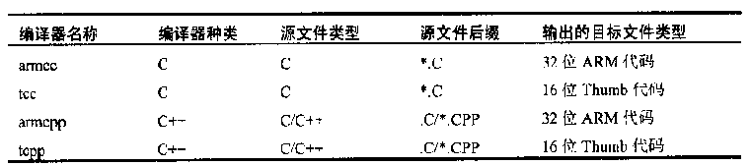
ARM开发环境包含的C/C++编译器

Slide 93
编译=翻译+优化
编译结合了翻译和优化两个环节
  翻译是将高级语言翻译为低级指令形式（或汇编语言形式）
  优化一方面产生更好的指令顺序，另一方面从整体上考虑程序效率
  编译过程中，高级语言被分析折分成语句和表达式；

Slide 94
编译技术——语句翻译
a
b
c
d
a*b + 5*(c-d)
*
-
expression
5
*
+
DFG

Slide 95
算术表达式的代码翻译
a
b
c
d
ADR r4,a
MOV r1,[r4]
ADR r4,b
MOV r2,[r4]
MUL r3,r1,r2
1
2
*
-
5
ADR r4,c
MOV r1,[r4]
ADR r4,d
MOV r5,[r4]
SUB r6,r4,r5
3
*
4
+
MUL r7,r6,#5
ADD r8,r7,r3
DFG
code

Slide 96
控制代码的产生
if (a+b > 0)
x = 5;
else
x = 7;
a+b>0
x=5
x=7

Slide 97
控制代码的翻译
ADR r5,a
LDR r1,[r5]
ADR r5,b
LDR r2,b
ADD r3,r1,r2
BLE label3
1
2
a+b>0
x=5
3
x=7
LDR r3,#5
ADR r5,x
STR r3,[r5]
B stmtent
label3 LDR r3,#7
ADR r5,x
STR r3,[r5]
stmtent ...

Slide 98
过程链接
过程一般指不返回值的结构；
要求代码:
  调用并返回;
  传递参数和结果.
参数和结果是在堆栈中传递的.
  带有几个参数的过程可以使用寄存器.

Slide 99
过程堆栈
growth
proc1
proc1(int a) {
proc2(5);
}
FP
frame pointer
proc2
5
accessed relative to SP
SP
stack pointer

Slide 100
编译技术——ARM过程调用标准（APCS）
APCS，ARM 过程调用标准(ARM Procedure Call Standard)，提供了紧凑的编写例程的一种机制，定义的例程可以与其他例程交织在一起。最显著的一点是对这些例程来自哪里没有明确的限制。它们可以编译自 C、 Pascal、也可以是用汇编语言写成的。 APCS 定义了:
  r0-r3 pass parameters into procedure. Extra parameters are put on stack frame.
  r0 holds return value.
  r4-r7 hold register values.
  r11 is frame pointer, r13 is stack pointer.

Slide 101
编译技术——数据结构
编译程序必须对相关数据结构的引用翻译成对原始存储器的引用，通常需要在运行时进行地址计算；
  一维数组
  二维数组
  结构体
A[0,0]
A[0,1]
A[1,0]
A[1,0]
A[0]
A[1]
Field1
Field2]

Slide 102
编译技术——表达式简化
1、A*B+A*C→A*（B+C）
2、for(i=0;i<8+1;i++) → for(i=0;i<9;i++)

Slide 103
编译技术——死代码清除
死代码是指永远不会被执行的代码，在编译是要能够识别这些代码，并将其从程序中清除掉。
死代码大都是一些调试信息

Slide 104
编译技术——循环变换
循环是重要的程序结构，经常占用大量的CPU的计算时间，在编程时需要优化；
循环展开：
循环合并：
循环折叠：
for (i=0; i<4; i++)
a[i] = b[i] * c[i];
ð
for (i=0; i<2; i++) {
a[i*2] = b[i*2] * c[i*2];
a[i*2+1] = b[i*2+1] * c[i*2+1];
for (i=0; i<N; i++) a[i] = b[i] * 5;
for (j=0; j<N; j++) w[j] = c[j] * d[j];
ð for (i=0; i<N; i++) {
a[i] = b[i] * 5; w[i] = c[i] * d[i];
}

Slide 105
编译技术——寄存器分配
寄存器分配选择寄存器变量的分配以使所需的寄存器总数最少；
w = a + b;
x = c + w;
y = c + d;
a r0
b r1
c r2
d r0
w r3
x r0
y r3
t=1
a
t=2
b
t=3
c
d
w
x
y
1
2
3
time

Slide 106
程序优化
Optimizing for execution time.
Optimizing for energy/power.
Optimizing for program size.

Slide 107
影响程序运行时间的主要因素
源代码：编写高效优化的高级语言源代码可以缩短程序运行的时间；
编译器：编译器负责把高级语言代码转换成机器代码程序，不同的编译器会导致代码的效率的不同；
硬件的体系结构：硬件的体系结构对程序的运行时间有较大的影响，如CPU内部寄存器的数量、高速缓存的大小和组织、系统的内存大小等；
操作系统：操作系统决定了任务调度与内存管理等对程序执行时间有重要影响的影响，结合硬件的体系结构，决定了系统的中断响应时间；

Slide 108
程序优化的基本策略
1、高级程序设计：选择适当的算法与数据结构，避免使用可能会渐进产生较差性能的算法与编码技术；
2、基本编码原则：避免采用限制编译器优化的因素，从而令编译器产生高效的代码；
  消除连续的函数调用：如将计算移动循环外；
  消除不必要的存储器引用：引入临时变量来保存中间结果，只有当最后的值计算出来时，才将结果存放到数组或全局变量中；
3。低级优化：
  尝试各种与数组代码相对的指针形式；
  通过展开循环降低循环开销；
  通过迭代分割的技术，找到使用流水线优化的功能单元的方法；

Slide 109
程序剖析（Profiling)
1、程序剖析用来分析程序的各个部分需要多少CPU时间，程序剖析一边可以在现实的基准数据上运行实际的程序，一边进行剖析；
2、GPROF——UNIX提供的剖析程序：
  确定程序中每个函数花费了多少CPU时间；
  计算每个函数被调用的次数，以调用函数来分类；

Slide 110
Amdahl定律
Amdahl定律主要用于描述提高系统某一部分性能对整个系统性能的影响；
例：设一个系统执行某个应用程序需要时间T_{old}，而系统的某个部分运行所需要时间的百分比为a，如果我们性能提高了k倍，则这个部分原来需要时间aT_{old}，而现在需要时间(aT_{old})/K。因此，整个程序执行时间为:
T_{new}=（1-a)T_{old}+(aT_{old})/k
=T_{old}[(1-a)+a/k]
所以程序加速比为
S=T_{old}/T_{new}=1/[(1-a)+a/k]
即：如果以前占系统60%时间的部分性能提高了3倍（k=3)，则程序加速比为1.67。所以要想提高整个系统的速度，光大幅度提高某一部分的速度是不够的。

Slide 111
影响程序性能的要素
程序的执行时间=程序路径+指令耗时
路径是被程序（或者说它等价于程序的高级语言表示）执行的指令序列；
指令耗时基于被程序路径跟踪的指令序列，它考虑数据相关性、流水线行为和高速缓存

Slide 112
谢谢！

